Slide 1
실험제목
Acetanilide의 재결정
실험목적
용해도 차이를 활용하여 물에 잘 녹지 않는 acetanliide와 물에 녹는 설탕을 섞은 혼합물로부터
순물질을 분리하고 다시 재결정하여 물질을 정제함
재결정이란 무엇인가?
재결정이란 정제하려고 하는 고체를 적당한 용매에 가열한 후
용해 또는 농축하여 포화용액으로 만들어 냉각하면 용질의 용해도가 감소되어 다시 결정으로 석출되는데
이 침전을 여과함으로써 원하는 물질을 결정으로 정제하는것이다.
즉, 재결정이란 용해도의 차를 이용하여 결정성 물질을 정제하는 일을 일컫는다.
실험기구, 아세트아닐라이드 (밀도 용해도 끓는점 ),
실험 방법
1. 시료를 용매를 넣고 끓는점 보다 약간 낮은 온도까지 가열한다.
2. 용매를 조금씩 넣으며 유리막대로 저어준다.
(불순물이 색을 띨 경우에는 활성탄을 첨가한다)
3. 뜨거운 용액을 거름장치로 걸러 녹지않는 불순물(불용성 불순물)을 제거한다.
4. 걸러낸 용액을 식혀서 고체 생성물의 결정이 생기도록 한다.
5.결정을 거른다.
6.결정에 묻어 있는 모액을 결정을 잘 녹이지 못하는 용매로 씻어준다.
7.결정을 건조시킨다.

Slide 2
실험방법 어려운 내용있으면 자세히 방법소개
-두개의 용매 섞어 쓰기
(용매 A에 잘녹고 용매B에 잘녹지 않는다고 가정하였을때
원하는 물질을 용매A에 넣고 가열하여 모두 녹인 다음 용매 B를 조금씩 넣어 용해도를 감소시킨다.
용매 B를 넣으면 용액이 뿌옇게 변하는데 이 때 용매 A를 소량 넣어 맑은 용액을 얻은 후 일반적인 재결정 과정을
진행하면 만족스러운 결과를 얻을 수 있다.
-[혼합물에 두 가지 이상의 물질이 포함되어 있고 이들을 각각 분리하고 싶을때(분별 재결정)]

Slide 3
주의사항(고려사항..(?))
-[어떤 불순물이 존재하는가, 어떻게 제거할것인가를 고려해야한다.]
(일반적인 불순물-뜨거운 용액을 걸러주어 제거함
색을 띠는 불순물-활성화 charcoal이나 다른 흡착제를 넣고 가열 후 걸러주어 제거함 ※흡착제가 원하는 물질까지
흡착할 수 있으므로 소량 사용해야함
용매에 덜 녹는 불순물-시행착오를 거쳐 불순물아 절 녹는 용매를 찾는다.)
-[적절한 용매의 선택은 중요하다.]
(적절한 용매란 고온에서 원하는 물질을 상당량 녹이고
저온에서는 거의 녹이지않으며 원하는 고체와 화학반응을 일으키지않는 용매를 말한다.)
-[용기는 정치해두어야 한다]
(용기를 정치해 두지 않으면 흔들려 조그만 결정이 많이 생긴다, 논외로 너무 큰 결정이 생기면
약간의 충격을 주어 결정의 크기를 조정해 주는 것도 필요하다.)
-[용매는 되도록 적게 사용한다]
(적게 사용해야 회수율이 좋다, 원하는 고체를 모두 가열하여 모두 녹일 수 있는 최소량의 용매보다
약간 더 많이 사용하는것이 적절함)
-[물 이외의 다른 용매를 사용할때]
(물 이외의 다른 용매에는 독성이 있거나 발화성이 클 수 있으므로 주의해야한다.깔때기로 작은 후드를 만들어
사용하기도 함)

Slide 4
-[용액이 끓을때 활성탄을 넣지 말것]
-[용매를 첨가하는 동안에는 충분한 간격을 두어야한다.]
(불순물이 천천히 녹는것도 있기 때문, 자칫하면 필요 이상의 용매를 넣어 회수율이 낮아질 수 있음)
-[여과지의 윗부분이 깔대기 위로 솟아 나오지않게 해야한다.]
-[급하게 식히지 말것]
(결정이 작게 생길 수 있음)

Slide 5
<예상할 수 있는 실험 실패 사례와 극복방법>
1. 결정이 너무 크게 형성돼 결정 속에 용매가 끼어 들어감
(큰 결정이 생기기 시작하면 충격을 주어 결정이 더 이상 자라지 않도록 결정의 크기를 조절해야함)
2. 과냉각 현상(충분히 냉각되었음에도 결정이 생기지 않음)
(얻으려는 고체 물질을 넣어 결정 생성을 유도하기(seeding) or 용기의 벽을 유리 막대기로 긁어주기
3. 냉각 후 결정이 없고 기름만 남는 경우
유리막대로 저어 결정형성 유도 or 고체물질 넣어 결정 생성 유도 or 기름을 모액에서 분리해내고 다른
용매에서 결정형성 시도

Slide 6
참고문헌
재결정 (작용)(recrystallization) | 과학문화포털 사이언스올 (scienceall.com)
<유기화학실험/문석식 외/자유아카데미/p.11~13>
<유기화학실험/정광보,서병수,장승현,임계규/신광문화사/p.124~134>
<유기화학실험/윤용진/자유아카데미/p.41~44>

Slide 7
<유기화학실험/정광보,서병수,장승현,임계규/신광문화사/p.124~134> 참고내용
[실험목적]
용해도가 다른 불순물로 오염되어 있는 고체유기화합물을
적당한 용매로부터 재결정화 하여 간단히 정제하기 위함.
[실험 이론(?)]
대부분의 화합물의 용해도는 온도에 따라서 증가한다.
이상적으로 한 용매의 끓는 점 부근에서 용해 한 후 실온 또는 그 이하까지
서서히 냉각해 용해도를 줄이면
처음 고체가 용액으로부터 분리되어 순수한 결정화물질이 용액으로부터 분리되고
불순물이 융용액이나 용액 속에 남아 있게되어 순도를 높일 수 있다.
<유기화합물의 용해도를 알아내는 방법>
유기화합물의 용해도는 용매와 용질 두 가지 극성 정도의 함수로서 알 수 있다.
이온성 결정은 극성이 큰 용매에 잘 용해되고
비이온성 화합물은 일반적인 규칙에 따라서 용해된다.
즉, 매우 극성인 용질은 매우 극성인 용매에 녹을 수 있으며
비극성 용질은 비극성 용매에 녹을 수 있다.

Slide 8
<적절한 용매 선택 방법>
-[비이상적인 용매]
저온/고온 모두에서 잘 녹여서
결정화를 잘 일으키지 못함
용해도
-[이상적인 용매]
저온에서 잘 녹이지 않고
고온에서는 잘 녹임
-[비이상적인 용매]
저온/고온 모두에서 잘 녹이지 못해
결정화를 잘 일으키지 못함
온도
결론: 이상적인 용매는 용해도-온도 기울기가 큰 용매이다.

Slide 9
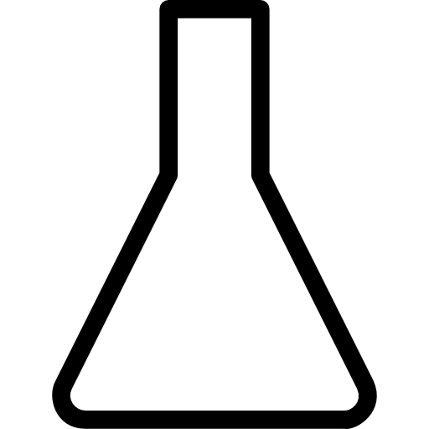
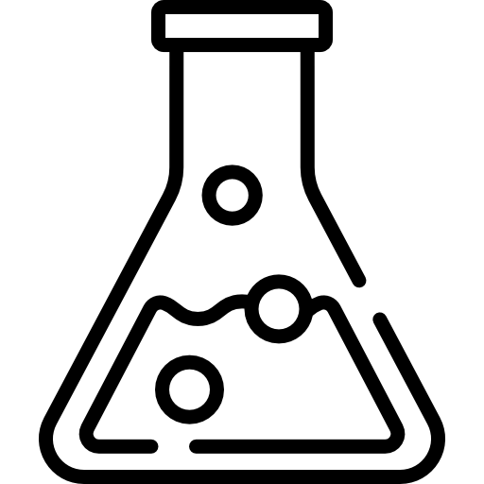
<용해도가 온도에 따라 증가함을 활용>(수정 필요(불순물,거름종이 과정))
B
가열
냉각
B
A
A
A
A
A
A
A
A
A
A
A
A
A
A
A
A
상온에서
B용매에 대한 A용질의
용해도는 20g/100mL
50ºc에서
B용매에 대한 A용질의
용해도는 80g/100mL
상온에서
B용매에 대한 A용질의
용해도는 20g/100mL
용해도
60g/100mL 증가
∴용질 60g 더 녹음
용해도
60g/100mL 증가
∴용질 60g 결정화

Slide 10

재결정 외
물질분리 방법
01
02
03
04
재결정(1주차)
증류(2주차)
크로마토그래피(3주차)
추출(4주차)
용해도의 차를 이용하여 결정성 물질을 정제하는 분리방법.
액체 혼합물의 끓는점 차이를 이용한 분리방법
혼합 시료의 서로 다른 농도 평형 차이를 이용한 분리방법
혼합물 한 성분의 선택적인 용해도를 이용한 분리방법
용해도의 차를 이용하여 결정성 물질을 정제하는 분리방법.
액체 혼합물을 끓는점 차이를 이용한 분리방법
혼합 시료의 서로 다른 농도 평형 차이를 이용한 분리방법
혼합물로부터 한 성분을 선택적인 용해도를 이용한 분리방법

